Slide 1

Создание Ресурсных Желаемых
Состояний для
Достижения любых
Целей.

Slide 2


Slide 3
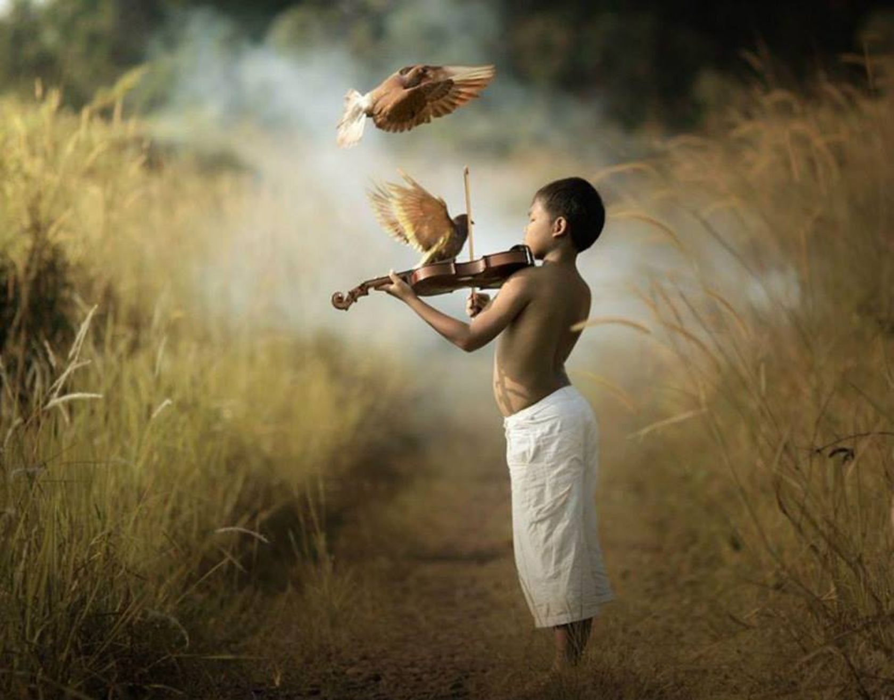
Только от Тебя зависит будет ли
Твоя жизнь
войной
или ТАНЦЕМ.

Slide 4
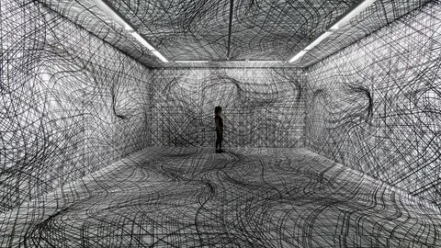
Жизнь зависит от того ,
Насколько Вы готовы заботиться
о своём жизненном пространстве.

Slide 5

Жизнь- как хаос ,» дым» , сон…

Slide 6

Жизнь-как работа,которую не
переделаешь «никогда»…

Slide 7

Жизнь- как война с собой ,другими,
Миром.

Slide 8

Жизнь-как Путешествие и
Удивительное Приключение

Slide 9

Мантра отношения к происходящему
Вокруг Тебя и внутри Тебя
.Любопытно
.В этом есть смысл
.Привет
.Что Я могу сделать прямо сейчас ?
Чему Я могу научиться?

Slide 10

Принципы создания генеративного (порождающего) «Я»
Генеративное
Порождающее
Я
Настройка «соматического» разума: «Выравнивайся, центрируйся»
Настройка «когнитивного» разума: «Прими и преобразуй» (используй активное недеяние)
Настройка «полевого» разума: «Откройся за пределы, а затем за пределы пределов»
Генеративное порождающее «Я»
4
1
2
3

Slide 11

Системный подход
С позиции науки о системах:
Наш мир – это мир систем
Закон нашего мира, что не существует изолированных систем. Каждая система является частью большей системы
Настраивая большую систему, мы всегда начинаем с настройки подсистем, входящих в эту большую систему

Slide 12

Основные пресуппозиции для создания и поддержки Желаемых Состояний
1 . Большая часть людей в современном Мире
живёт из текущего состояния (которое далеко не всегда является
оптимальным и ресурсным , как для достижения определённых
целей , так и для качества жизни ) .Они создают Желаемые состояния или неосознанно или от случая к случаю , в очень ограниченных сферах своей жизни .
2 . Жизнь из Желаемых состояний , позволяет значительно улучшить качество жизни и более эффективно двигаться к достижению своих целей и решать повседневные задачи , во Всех сферах : личной ,
профессиональной , семейной , социальной …

Slide 13
Основные пресуппозиции для создания и поддержки Желаемых Состояний
3 . Человек свободен в своих выборах, в
отношении к «реальности« , к жизни, к Себе … ровно настолько , насколько готов взять на себя ответственность за свой выбор , Свою
«реальность«, Себя и Свою жизнь. Ты Сам Создатель и Хранитель Своей жизни.
4 . Исходя из науки о системах : человек сложная , многомерная система. А это значит , что для создания Желаемого Состояния необходимо настраивать все основные элементы
системы : Свой Разум , Своё Тело и то , что в системе Больше чем Ты.

Slide 14
Основные пресуппозиции для создания и поддержки Желаемых Состояний
5 . Ты всегда , в любых обстоятельствах
способен( а ) создать необходимый баланс частей внутри Себя . И сбалансировать свои части с частью которая больше чем Я .
6 . Ты всегда , в любых обстоятельствах , способен ( а ) получить доступ к необходимым Тебе РЕСУРСАМ , а если таковых не окажется,
создать и присоединить их .
7 . Ты Уникален( а ).
8 .Только Ты создаёшь смыслы , цели и « реальность « в которой живёшь .
9 . Только Тебе выбирать : каким Тебе быть и осознанно заниматься
дизайном Себя .

Slide 15

Что такое : желаемое состояние.
Желаемое состояние – это многомерная
Структура включающая в себя :
.Желаемое Состояние вашего Разума – Тела ( возможно оптимальное , свободное , сбалансированное , открытое , пластичное ,гибкое , текучее , ресурсное , «музыкальное«).
. Со настроенность с частью « больше чем Я « ( окружающий Мир ,партнёры , подчинённые , покупатели , семья … )
. Свободный доступ к ресурсам . ( внутренним и при необходимости внешним)
. Соединение с текущей целью , задачей , а главное со смыслом .

Slide 16
Примеры Желаемых Состояний .
Спорт : настройка перед действием и удержание
этого состояния во время совершения действия ( прыжок в высоту ,фигурное катание , бег и т.д.)
Выступление перед аудиторией , переговоры , продажи …
Важный разговор с супругом или детьми …
Подводя некоторый итог: любое значимое действие

Slide 17

Базовые Конечные Данности .
.ВСЁ НАЧИНАЕТСЯ И ВСЁ ЗАКАНЧИВАЕТСЯ
.ТЫ СВОБОДЕН РОВНО НАСТОЛЬКО , НАСКОЛЬКО ГОТОВ ЗА СВОЮ СВОБОДУ ОТВЕЧАТЬ .
.ТЫ УНИКАЛЕН .
.ТОЛЬКО ТЫ СОЗДАЁШЬ СМЫСЛ В СВОЕЙ ЖИЗНИ , ВЫБИРАЕШЬ И ДОСТИГАЕШЬ ЦЕЛИ .

Slide 18

Создание Желаемого Состояния :настройка Разума-Тела.
Существуют аналоги понятию Желаемого
Состояния: Высокопродуктивное
Состояние ,Оптимальное
Состояние , Ресурсное Состояние
Состояние Коуч( предложено Стивеном
Гиллигеном и Робертом Дилтсом )
Существуют аналоги понятию Желаемого
Состояния : ,
Высокопродуктивное
Состояние,
Оптимальное состояние,
Ресурсное состояние ,
Состояние Коуч ( предложено Стивеном Гиллигеном и Робертом
Дилтсом )

Slide 19

Состояние COACH ( КОУЧ ) Основа Творческого Изменения
Стивен Гиллиген , Роберт Дилтс .
Centered Центрированное
Open Открытое
Aware Осознанное
Connected Соединённое
Holding Удерживающее

Slide 20

Состояние CRASH ( не ресурсное ) Контекст , лежащий в основе симптомов Стивен Гиллиген , Роберт Дилтс
.Contracted ( Зажатое )
.Reactive ( Реактивное)
.Analysis ( Парализованное анализом)
.Separated ( Отделённое )
.Hurting / Hating/ Hitting
(Болящее , ненавидящее, бьющее )

Slide 21

6 шагов для создания ЖЕЛАЕМОГО СОСТОЯНИЯ
ШАГ 1 . Создай пространство для
ЖЕЛАЕМОГО СОСТОЯНИЯ .
ШАГ 2 . Соедини и настрой ВСЕ части
Себя .
ШАГ 3 . Соединись со своей целью .
ШАГ 4 . Добавь ресурсы для достижения целей и/или улучшения качества жизни .
ШАГ 5 . Создай пространство доверия между собой и…( другими людьми, миром и т.д.)
ШАГ 6 . Сформируй свой уникальный темп и ритм практики ( и жизни в целом).

Slide 22
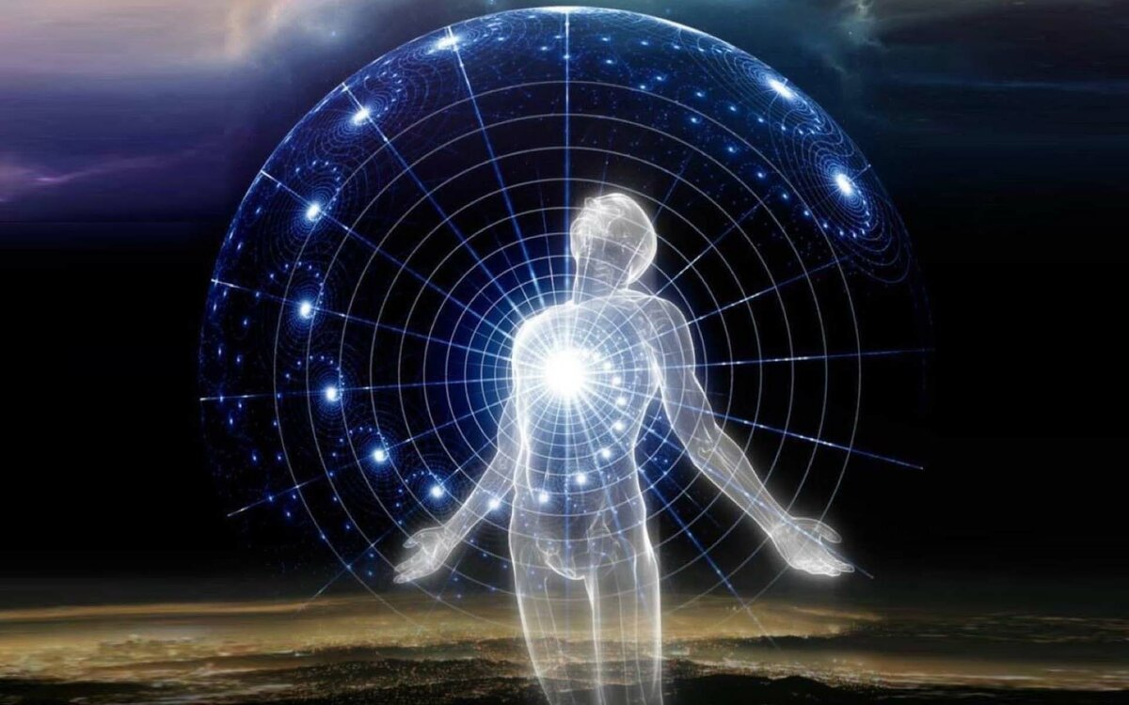
ШАГ 1 Создай пространство для
ЖЕЛАЕМОГО СОСТОЯНИЯ

Slide 23

Создание пространства
.Представь , что Ты стоишь под струями воды волшебного водопада…
.Эта вода уносит всё ненужное с поверхности тела , очищает каждую клеточку внутри тела , очищает сознание , очищает эмоции…
.Представь и почувствуй свободное , чистое пространство внутри Себя…
.Соединись с этим пространством…

Slide 24

ШАГ 2 Соедини и настрой Все
Части Себя

Slide 25
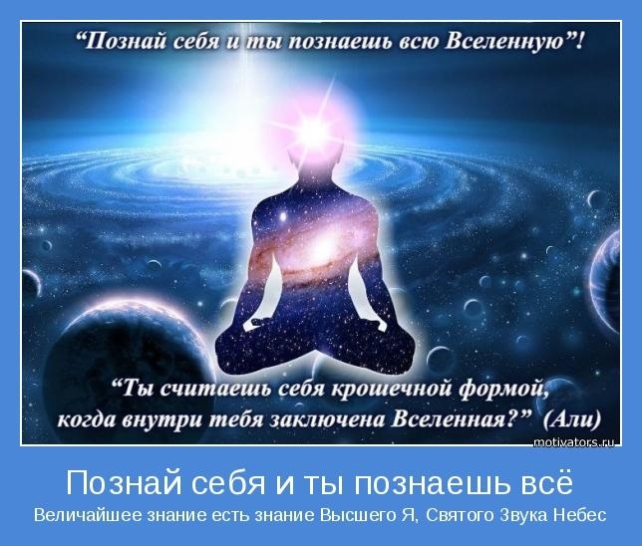

Slide 26

Упражнение «Центрирование с использованием вертикального канала»
1.Устройтесь
2.Начните дышать, представляя, как вы вдыхаете воздух через макушку головы, одновременно с любопытством наблюдая, куда движется воздух в теле
3.Когда вы почувствуете то пространство, куда движется воздух, положите над ним одну или обе руки

Slide 27

Центрирование путём соматической
настройки
1. Устройся и успокойся .
2. Переключись на дыхание .
3. Расслабься .
4. Дыши: вертикальная ось .
5. Расслабься: отпусти бёдра .
6. Чувствуй: где центр?
7. Соприкасайся с ним , дыши, открывай центр в поле…

Slide 28

Упражнение «Соматический микшер»
Расслабление
Концентрация
Открытость
Игривость (гибкость, пластичность)
Музыкальность (эстетика, красота)

Slide 29

Мантра для настройки Себя
Я Вижу Тебя
Я Слышу Тебя
Я Чувствую Тебя
Я Принимаю Тебя
Я Люблю Тебя Я Благодарю Тебя

Slide 30

ШАГ 3 Соединись со своей
целью

Slide 31


Slide 32


Slide 33

Основные Цели .
1 . Профессиональная жизнь (цель в будущем , взаимоотношения на работе ,отношение к деньгам /времени и т. д. )
2 . Личные отношения ( семья , близость , отношения ,
дети , друзья и т . д. )
3 . Отношение к себе ( к телу , себе в прошлом , себе в настоящем , себе в будущем , паттернам мышления ,
«негативным « особенностям личности и т.д. )

Slide 34

Три способа выразить намерение .
1. Вербальное (Словесное ) утверждение
(положительное ( направленное к к… ) ,краткое – 5
слов или меньше , резонирующее .
2. Визуальный ( Зрительный ) образ
( цветной , буквальный либо символический )
3. Соматическая ( Телесная ) модель .
( поза , жесты , мимика , движения )

Slide 35
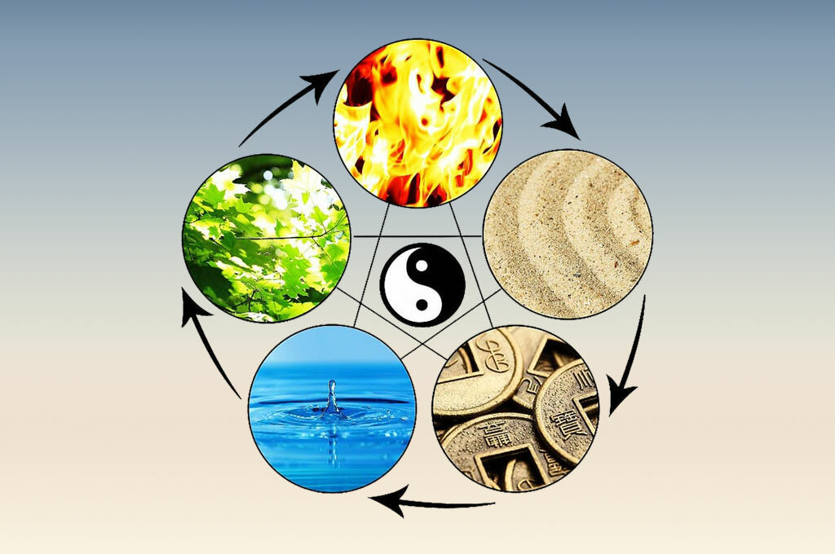
ШАГ 4 Присоедини Ресурсы

Slide 36
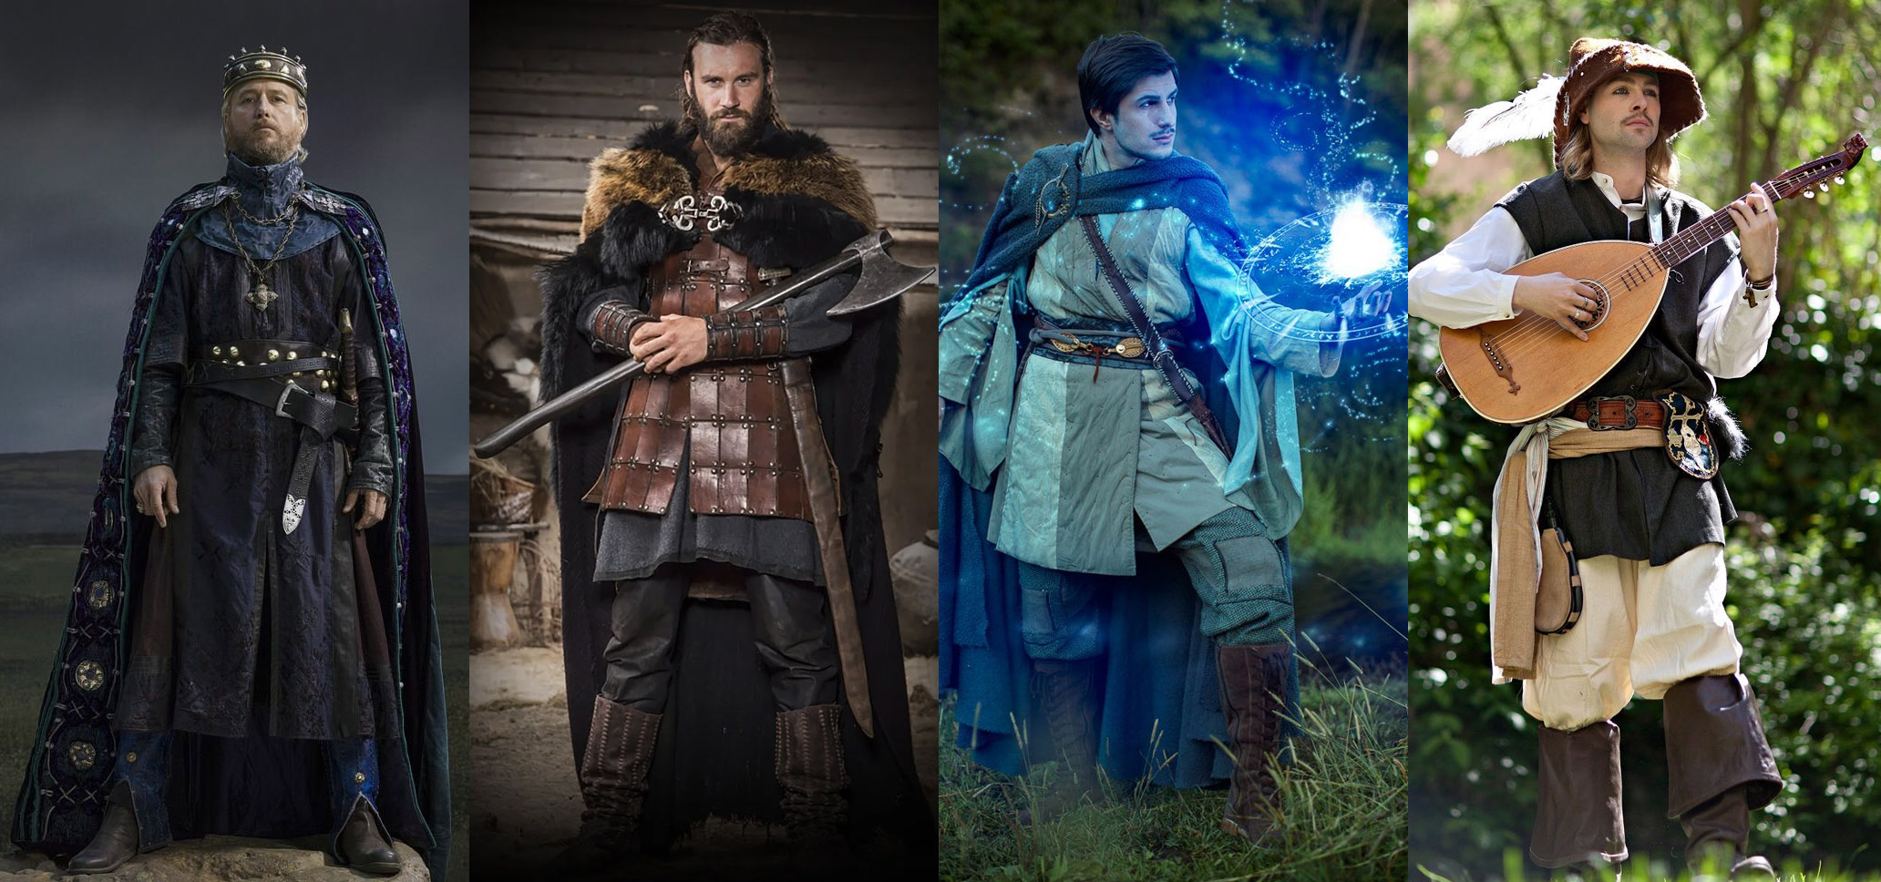
Архетипные Энергии
. Сила нужна , чтобы достигать целейи устанавливать границы . Сила без
принятия и любви превращается в насилие и агрессию .
. Принятие и любовь нужны для связи с другими , для эмоциональной целостности и для того , чтобы эффективно давать и получать близость , заботу и воспитание . Сострадание : принятие и любовь , без силы превращаются в слабость и зависимость .
. Юмор ( магия ) необходим , чтобы найти новые точки зрения , быть творческим и гибким . Однако юмор без силы и принятия превращается в цинизм и надуманное шутовство .
. Благославение нужно , чтобы уверенно двигаться к намеченной цели .Но благославение без силы , любви , и Магии – всего лишь тирания

Slide 37
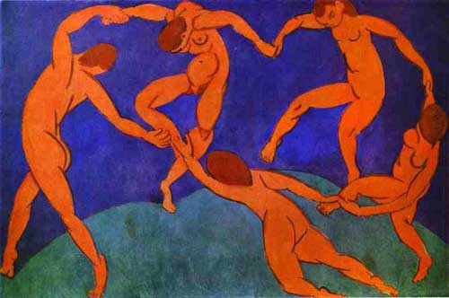
Использование основных архетипических энергий для создания и поддержания желаемого состояния
Воин
Любящий
Маг, волшебник
Король/королева
Невинный

Slide 38
Создание и поддержание миксов архетипических энергий внутри желаемых состояний
Желаемое состояние
Воин
Невинный
Любящий
Король/королева
Маг волшебник,

Slide 39
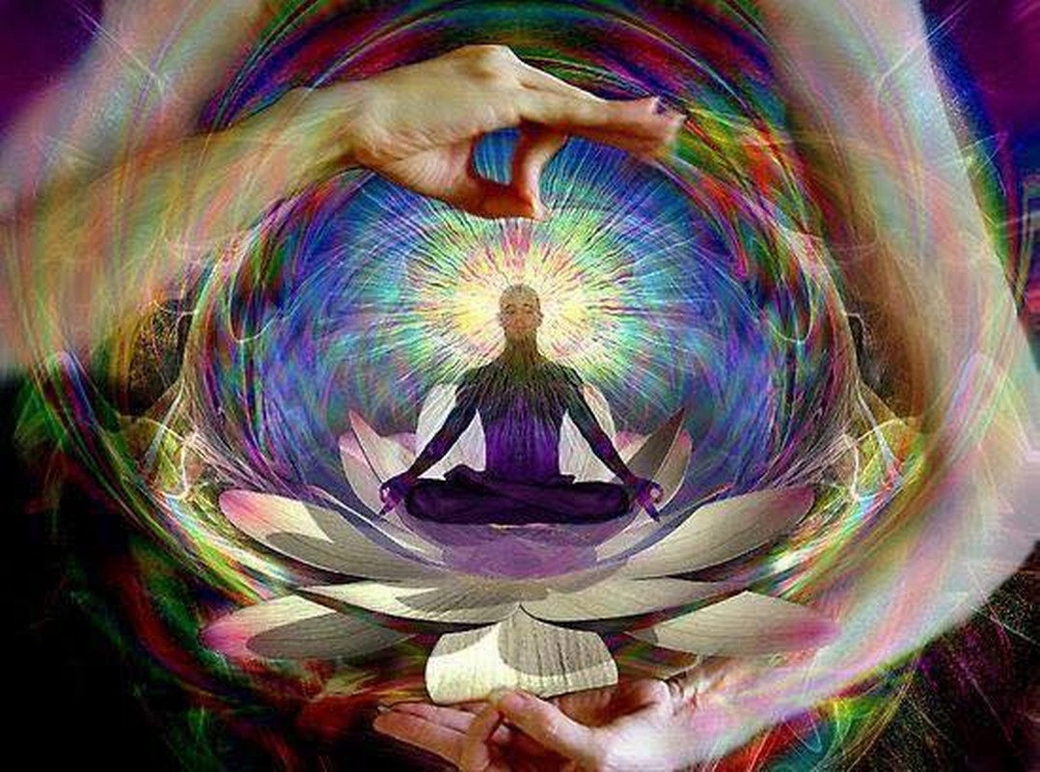
Создай опору внутри Себя .
Стань хранителем Себя и своей
Жизни

Slide 40


Slide 41
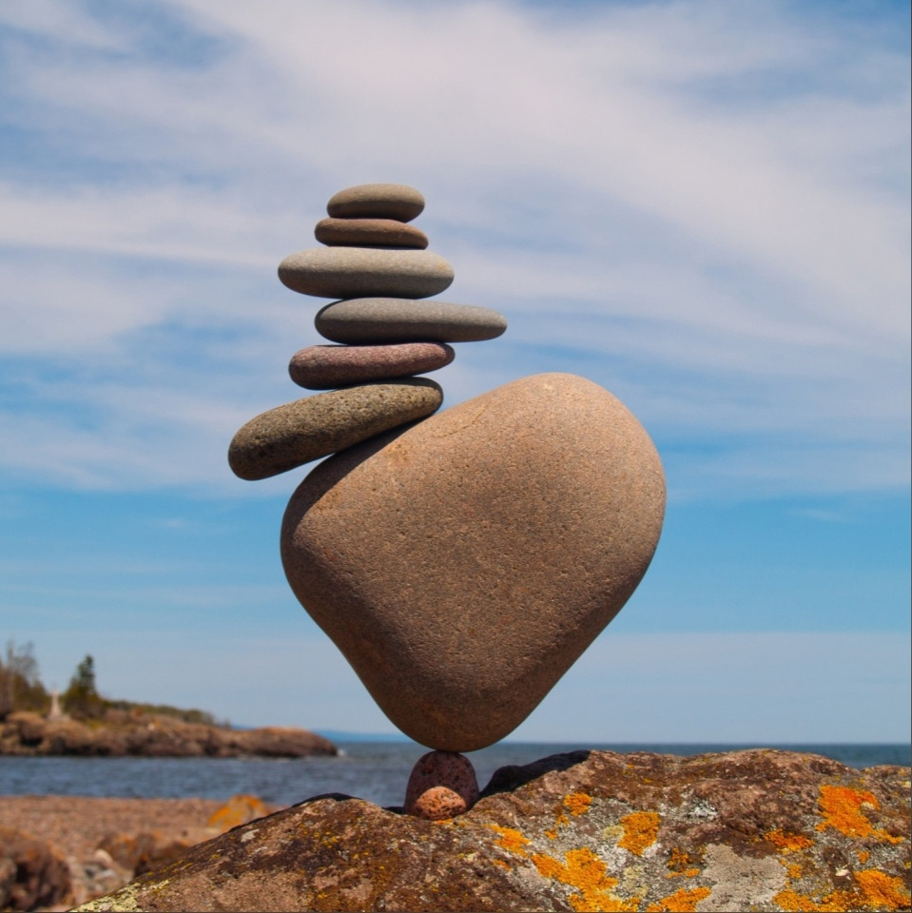



Создай опору внутри Себя

Slide 42
Создай опору внутри Себя
1.Используй пространственные якоря.
-Оставь «уязвлённого , раненного себя и шагни назад.
2.Создай пространство.
3.Заяви , что то ,что пришло любопытно, в этом есть смысл,
привет , что Я могу сделать с этим ? Чему я могу научиться?
4.Центруйся , соедини и настрой все части Себя.
5.Присоедини необходимые ресурсы.
6.Окажи поддержку Себе «уязвлённому , раненому».

Slide 43
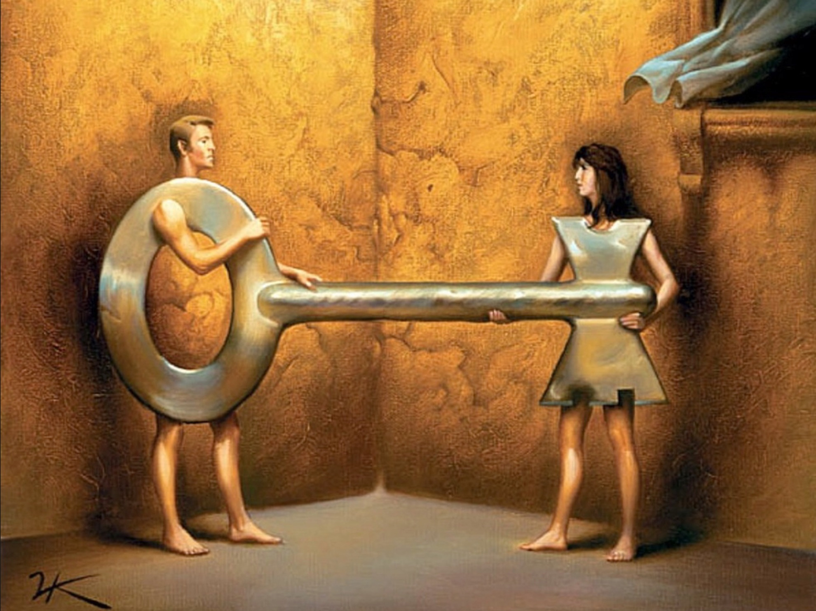
ШАГ 5 Создай пространство доверия
между Собой и …

Slide 44

Мантры настройки для создания пространства
доверия
Я Вижу Тебя
Я Слышу Тебя
Я Чувствую Тебя
Я Принимаю Тебя
Я Люблю Тебя
Я Благодарю Тебя

Slide 45
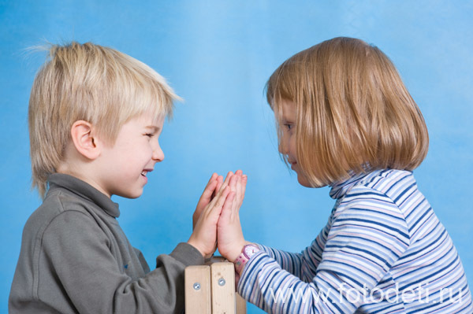
Стратегия доверительной
Коммуникации.Пространство « между»
1 . Выберите партнёра . Центровка ,намерение , ресурсы .
2 . Создайте Поле Коуч ( « пространство между « ) .
3 . Позвольте ладоням соприкоснуться ( или представьте это)
4 . Начните создавать « Генеративный танец «, удерживая одновременно все позиции восприятия .
5 .Сделайте это с закрытыми глазами .
6 . Сделайте это не прикасаясь к партнёру ( просто ощущая его « энергию « )

Slide 46


Slide 47
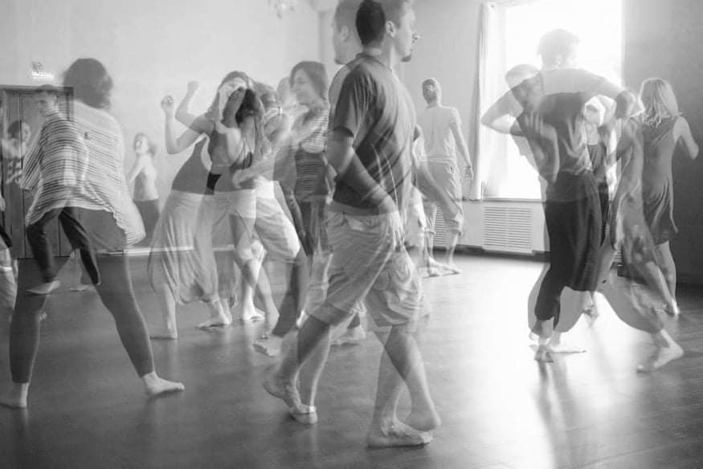
ШАГ6 Найди и сформируй свой
Уникальный ритм практики
и жизни

Slide 48
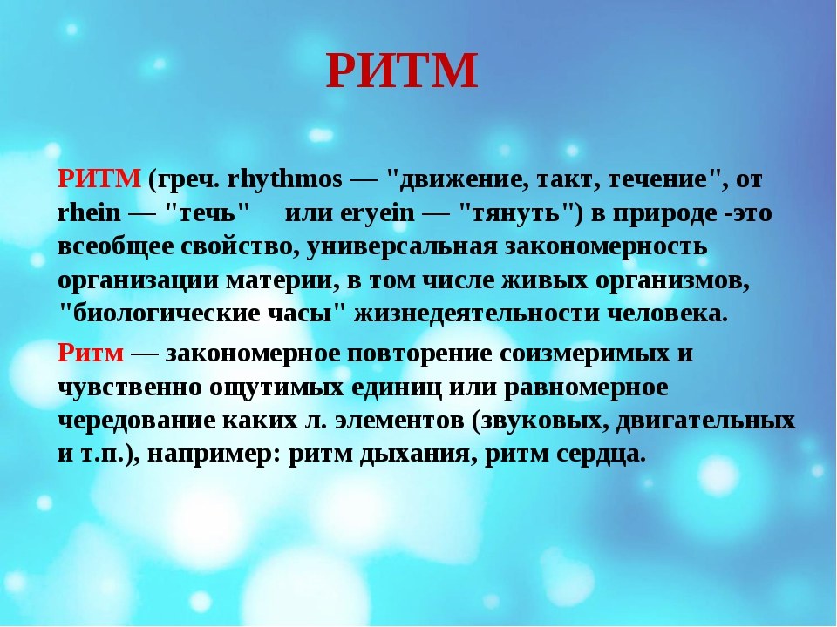

Slide 49
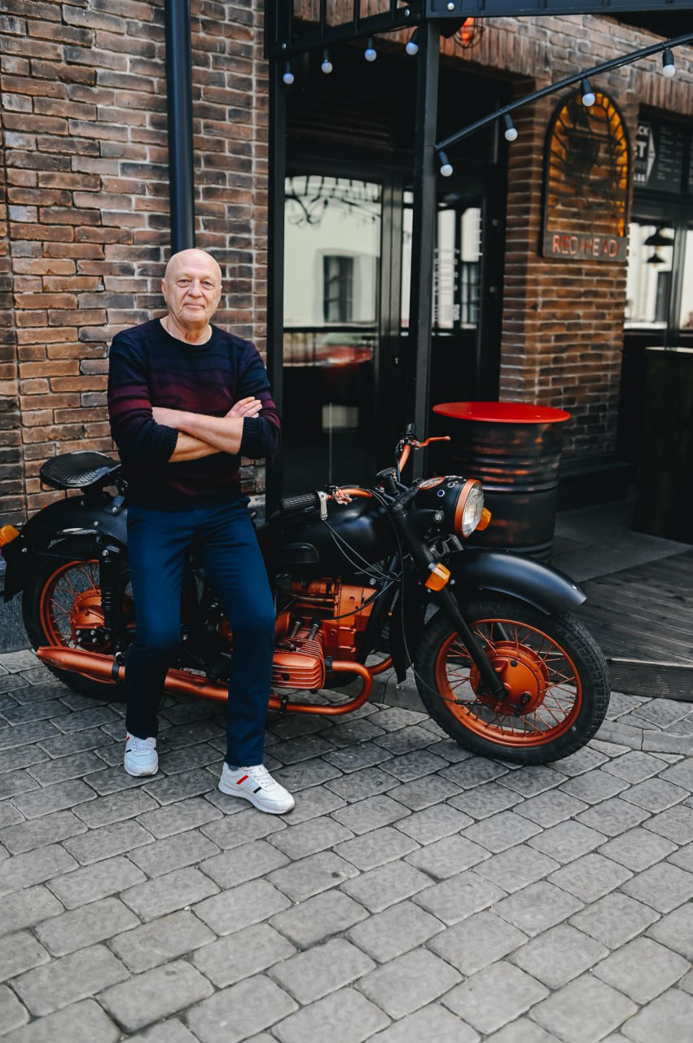
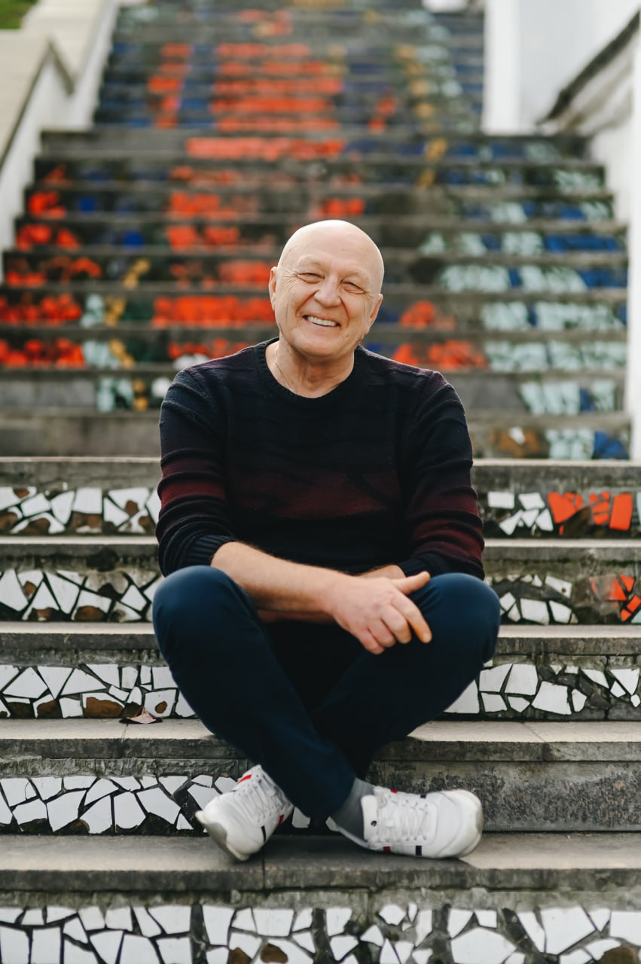
Телефон мобильный
+375 296328960
(в WhatsApp и
Telegram )
В Instagram :
Igor . dluzhneuski
Facebook :
Игорь Длужневский
На связи . Будем
Дружить.

